Slide 1
Κοινωνικές Ανισότητες
Και περιβάλλον, ο τόπος μου, ο κόσμος μου.

Slide 2
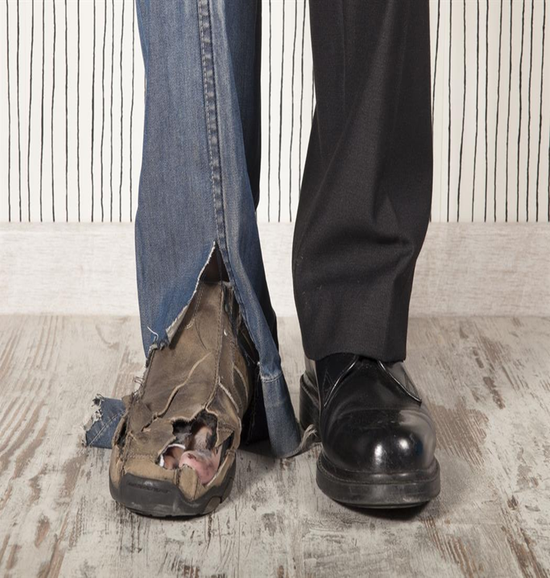
Κοινωνικές ανισότητες
Κοινωνικές ανισότητες είναι οι διαφορές που έχουν τα άτομα ή οι κοινωνικές ομάδες μεταξύ τους σε ότι αφορά την πρόσβαση σε αναγκαία αγαθά για
την επιβίωση,
την υγεία,
την εκπαίδευση,
τον πολιτισμό και θεωρούνται άδικες.

Slide 3
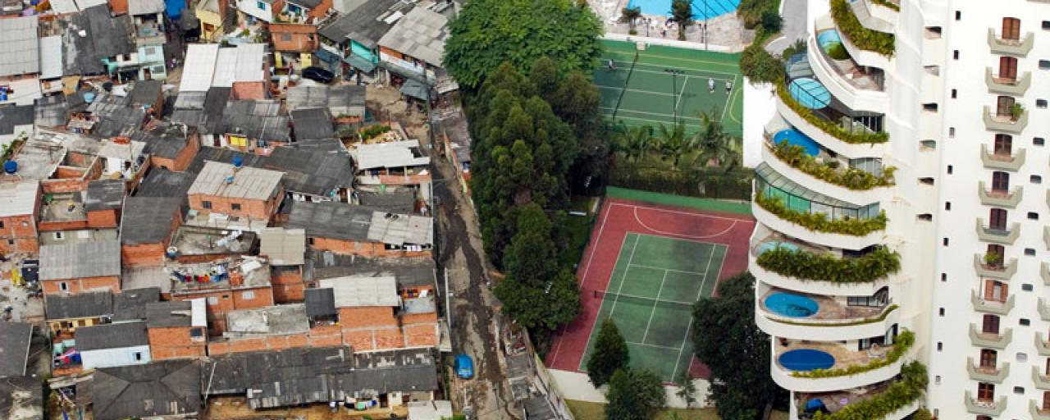
Κοινωνικές ανισότητες
Η κοινωνική ανισότητα χαρακτηρίζεται από την ύπαρξη άνισων
Συνθηκών: άνιση κατανομή εισοδήματος, πλούτου, υλικών αγαθών, π.χ. στέγαση
Ευκαιριών: άνιση κατανομή ευκαιριών ζωής π.χ. κατάσταση υγείας, αντιμετώπιση από το σύστημα ποινικής δικαιοσύνης, ευκαιρίες εκπαίδευσης.

Slide 4
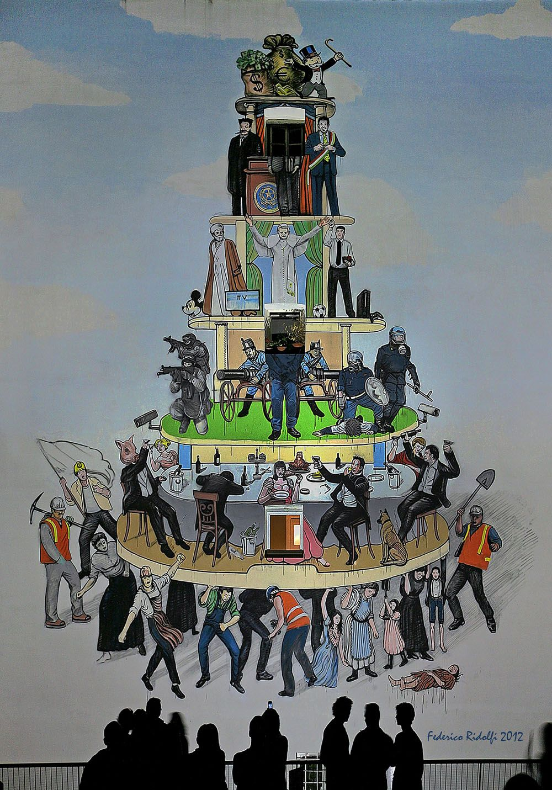
Κοινωνική διαστρωμάτωση
Είναι η κατάταξη των ατόμων σε μια κλίμακα ομάδων που έχει ιεραρχηθεί με κοινά
Οικονομικά
Κοινωνικά
Αξιακά στοιχεία
Συστατικό της στοιχείο είναι οι κοινωνικές της τάξεις

Slide 5
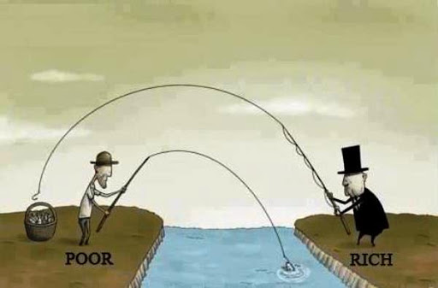
Κοινωνικές τάξεις
Είναι οι κοινωνικές ομάδες των οποίων τα μέλη κατέχουν την ίδια θέση ως προς τα «μέσα παραγωγής» έναν κοινό τρόπο ζωής, και την αίσθηση ότι ανήκουν στην ίδια ομάδα.

Slide 6
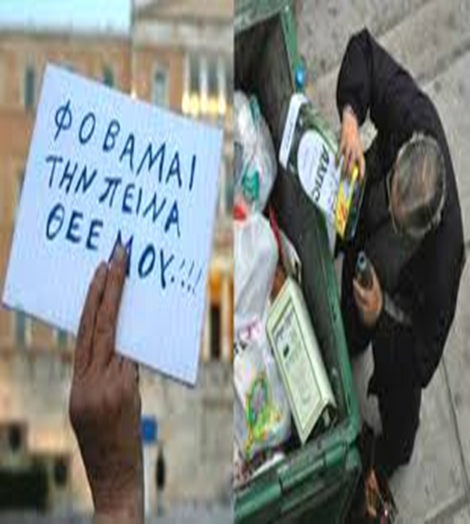
Φτώχεια
Σημαίνει την έλλειψη πόρων για την εξασφάλιση ενός ανεκτού επιπέδου ζωής.
Η αδυναμία πρόσβασης του ατόμου σε υπηρεσίες υγείας, εκπαίδευσης και πολιτισμού και οι μειωμένες ευκαιρίες σε σχέση με άλλα μέλη της κοινωνίας πολλές φορές καταλήγουν σε κοινωνικό αποκλεισμό.

Slide 7
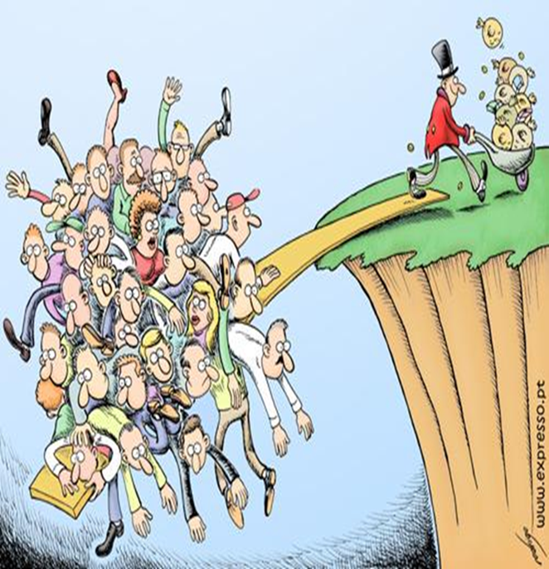
Φτώχεια
Σχετική: Όταν κάποιος δεν μπορεί να απολαύσει στοιχειώδη αγαθά και υπηρεσίες που απολαμβάνει κάποιος με μέσο εισόδημα.
Απόλυτη: όταν κάποιος δεν μπορεί να καλύψει τις βασικές βιοτικές του ανάγκες π.χ. αυτοί που δεν τρέφονται επαρκώς ή ζουν σε ανθυγιεινές συνθήκες.

Slide 8
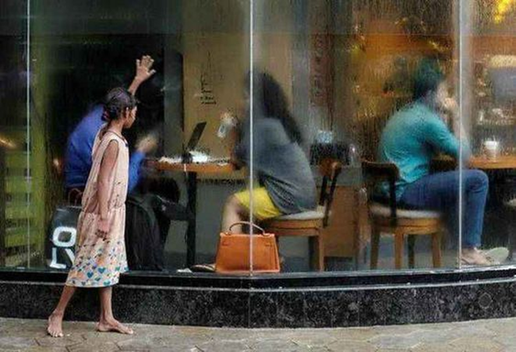
Κοινωνικός αποκλεισμός
Η αποξένωση και η περιθωριοποίηση από το κύριο μέρος της κοινωνίας και η έλλειψη συμμετοχής στο σύνολο των κοινωνικών θεσμών.
Σχετίζεται με την έλλειψη υλικών και κοινωνικών αγαθών και την αδυναμία της συμμετοχής στην οικονομική, κοινωνική και πολιτική ζωή.

